Slide 1
게임엔진
2019775045 이상배

Slide 2
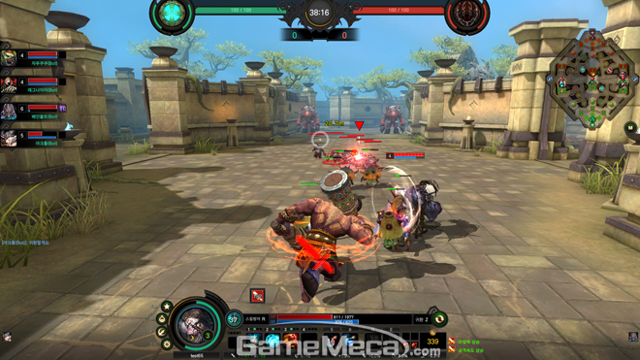
3d 격투게임
레벨 1부터 5or3레벨까지 진행
레벨이 늘어날 수록 적 수, 적의 힘 증가
특수 적을 잡으면 자신의 능력치 증가 or 무기 획득
옆 사진처럼 화면 밑에 hp ui
왼쪽 상단엔 남은 적 표시
언리얼 버전은 5.3

Slide 3
현재 레벨 및
남은 적 수 : n
보스 이름 및 HP
적의 HP UI
획득한 무기의
남은 시간
Or
버프 & 디버프
현재 캐릭터 HP UI

Slide 4
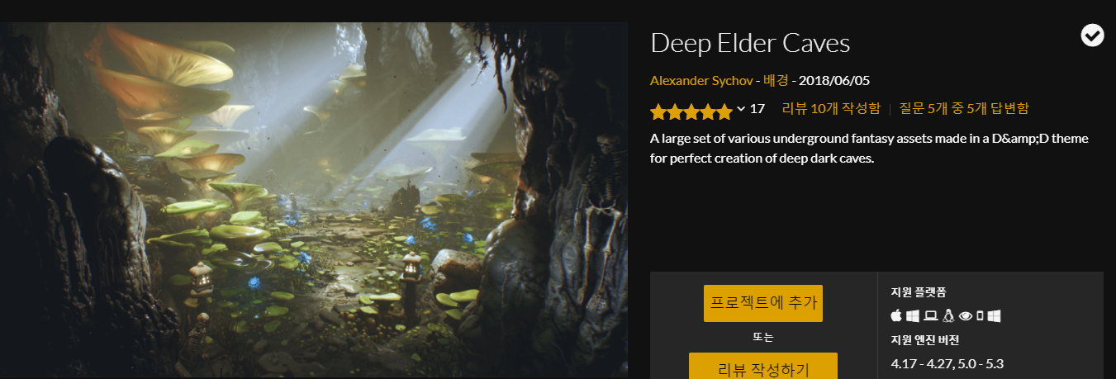
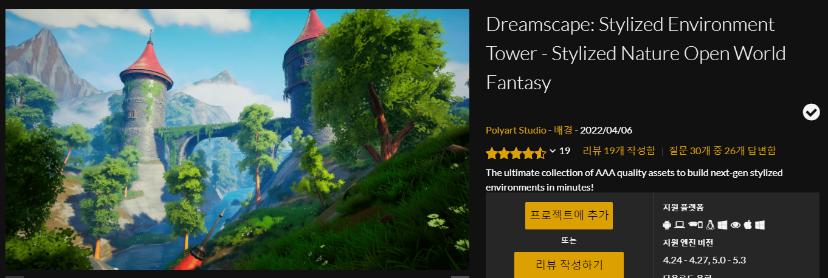
맵
맵은 두 가지 선택 가능함

Slide 5
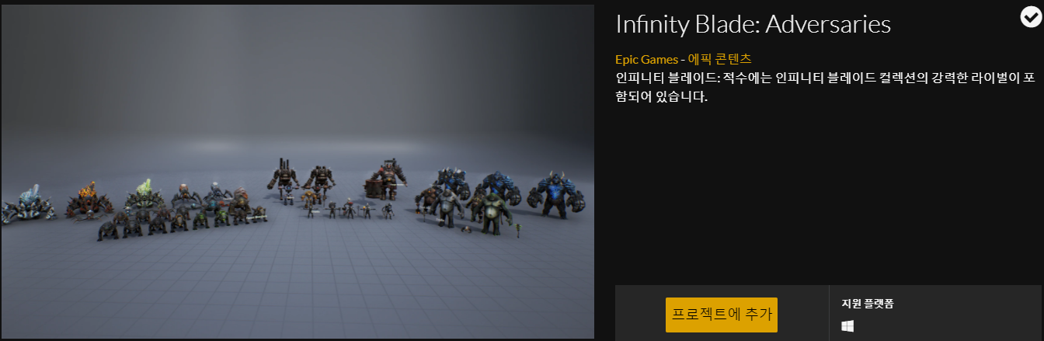
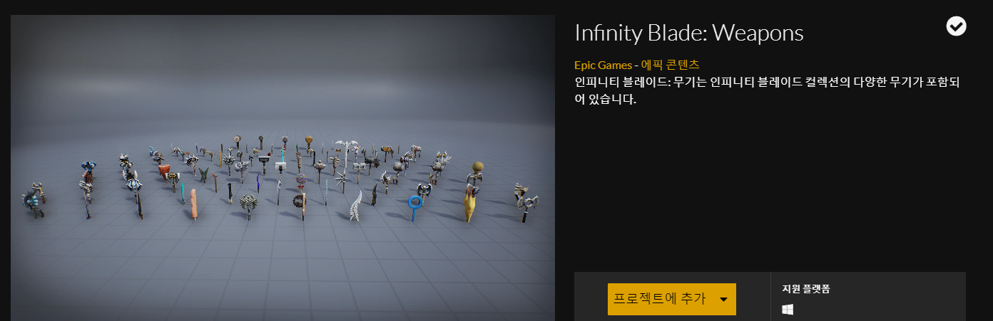
몬스터, 무기
각 몬스터들은 능력치가 다 다르고, 특수 몬스터를 잡았을 때 드랍되는 무기들은 특정 시간동안만 사용이 가능하도록 할 것이다.
각 스테이지당 보스 몹은 따로 등장 씬을 만들 것이다.

Slide 6
타임라인
10/7~14 | 15~21 | 22~31 | 11/1~14 | 15~17 | 18~30 | 12/1~
각 스테이지 맵 제작 | 캐릭터 애니메이션 | 몬스터 애니메이션 | 블루프린트 프로그래밍 | 버그 찾기 | UI 제작 | 부족한 점 보완 및 마무리

